Slide 1


Odborné praxe 2023
Petra Navrátilová, 24 112

Slide 2
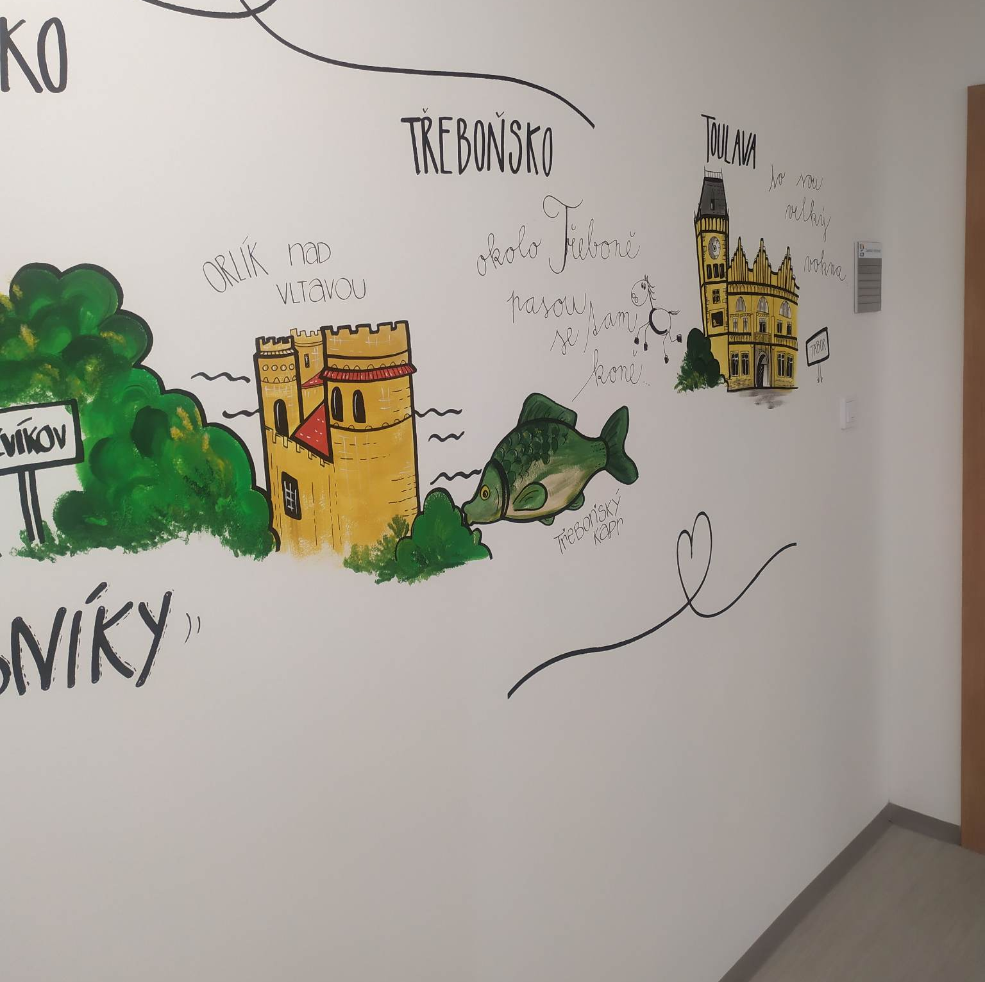
Jihočeská centrála cestovního ruchu
Adresa: Boženy Němcové 1824/8 České Budějovice
Příspěvková organizace Jihočeského kraje
Koordinace cestovního ruchu v celém kraji
9 turistických oblastí

Slide 3
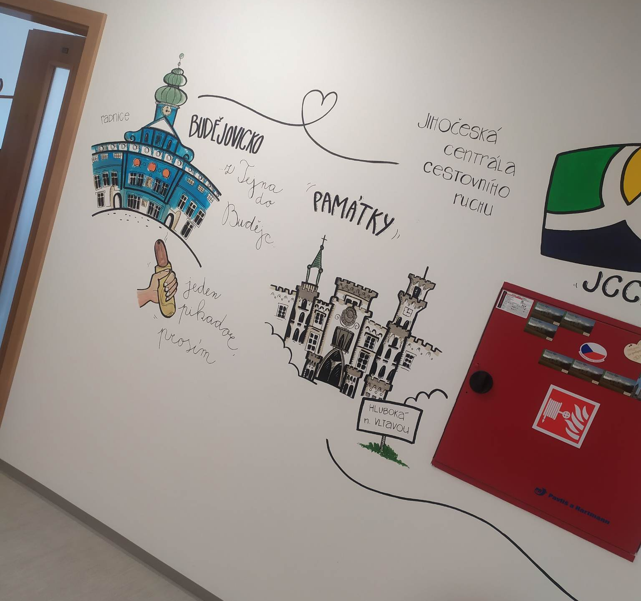
Jihočeská centrála cestovního ruchu
Vykonává funkci destinačního managementu
Vytváří, řídí, koordinuje a rozvíjí atraktivní turistickou nabídku regionu, kterou prezentuje
V podstatě marketingová agentura

Slide 4
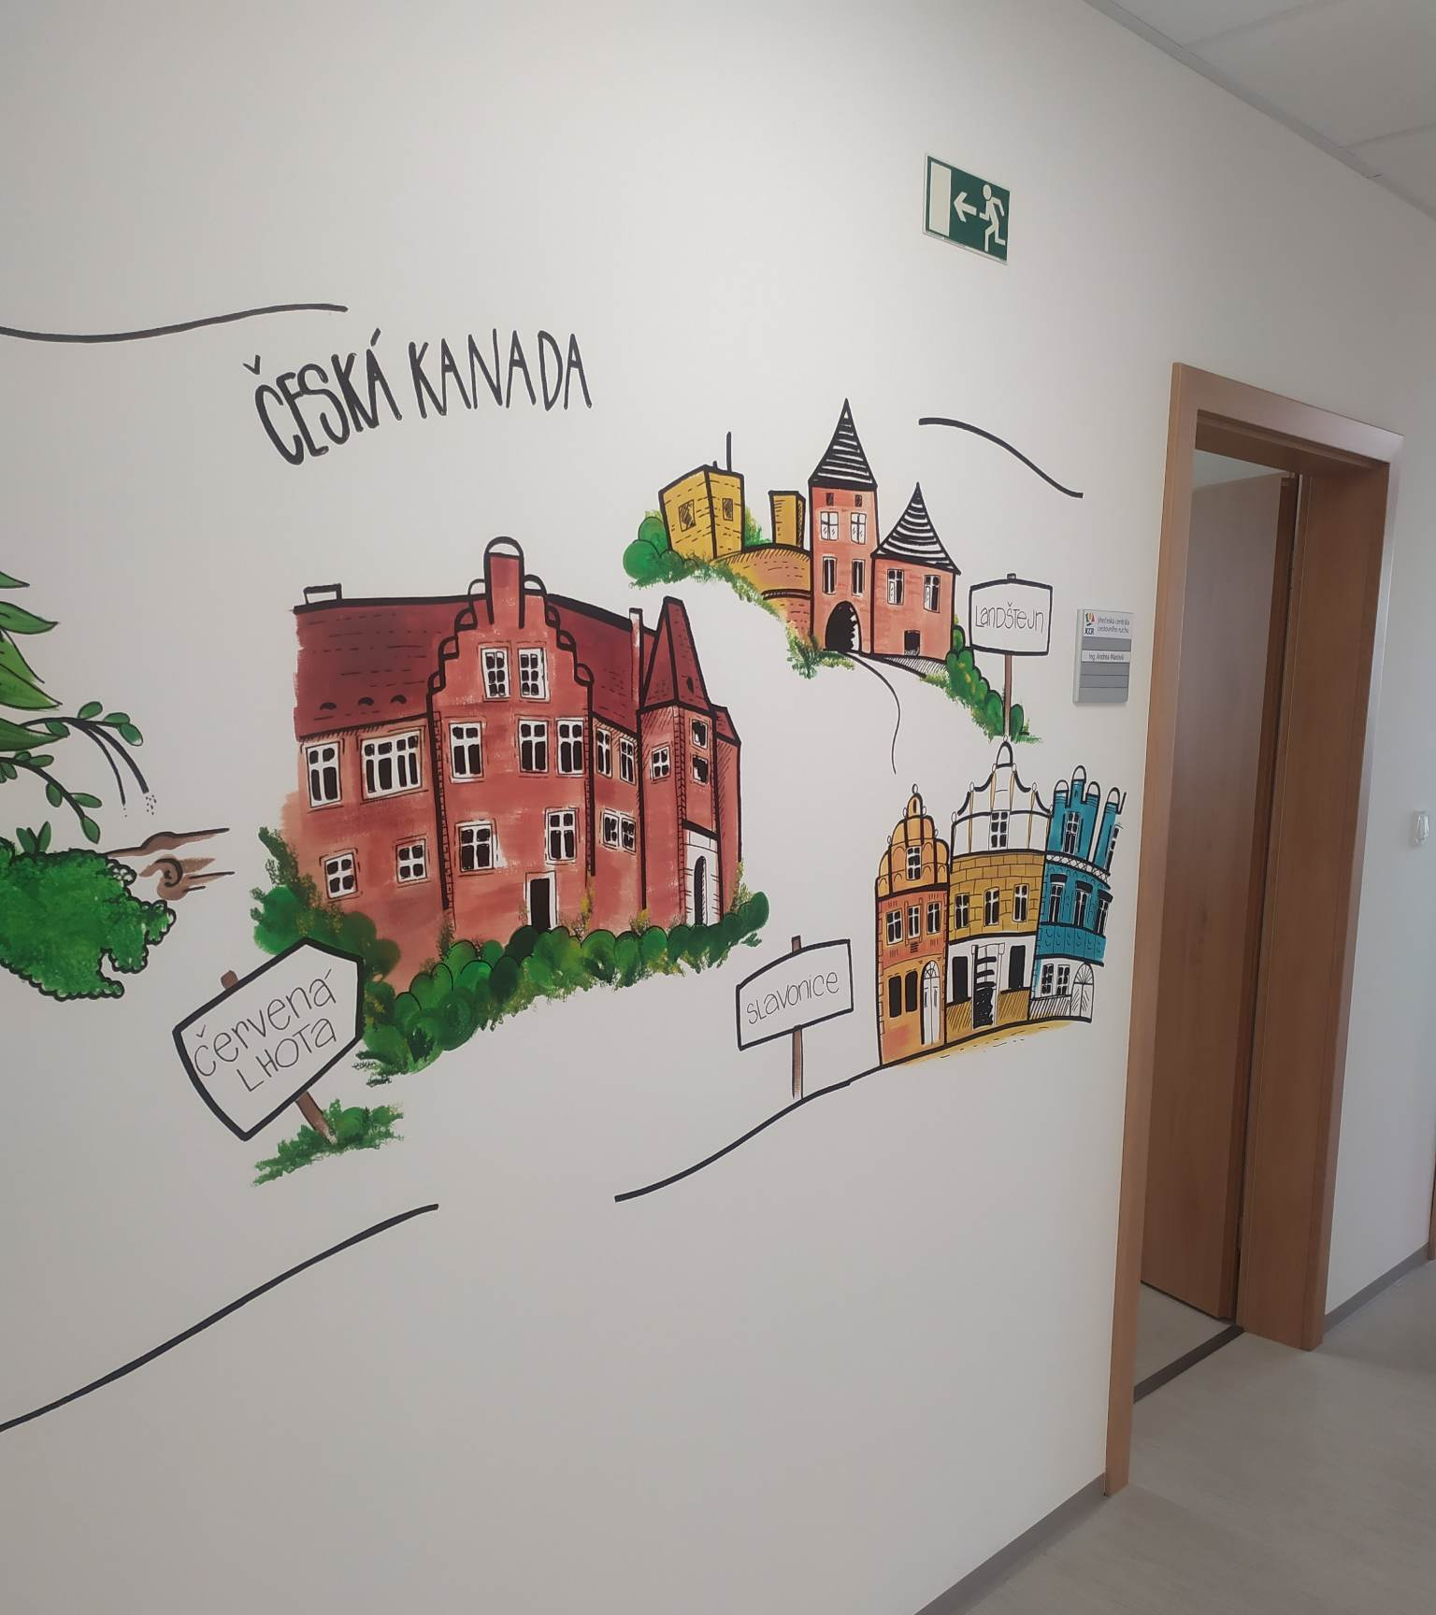

Jihočeská centrála cestovního ruchu

Slide 5
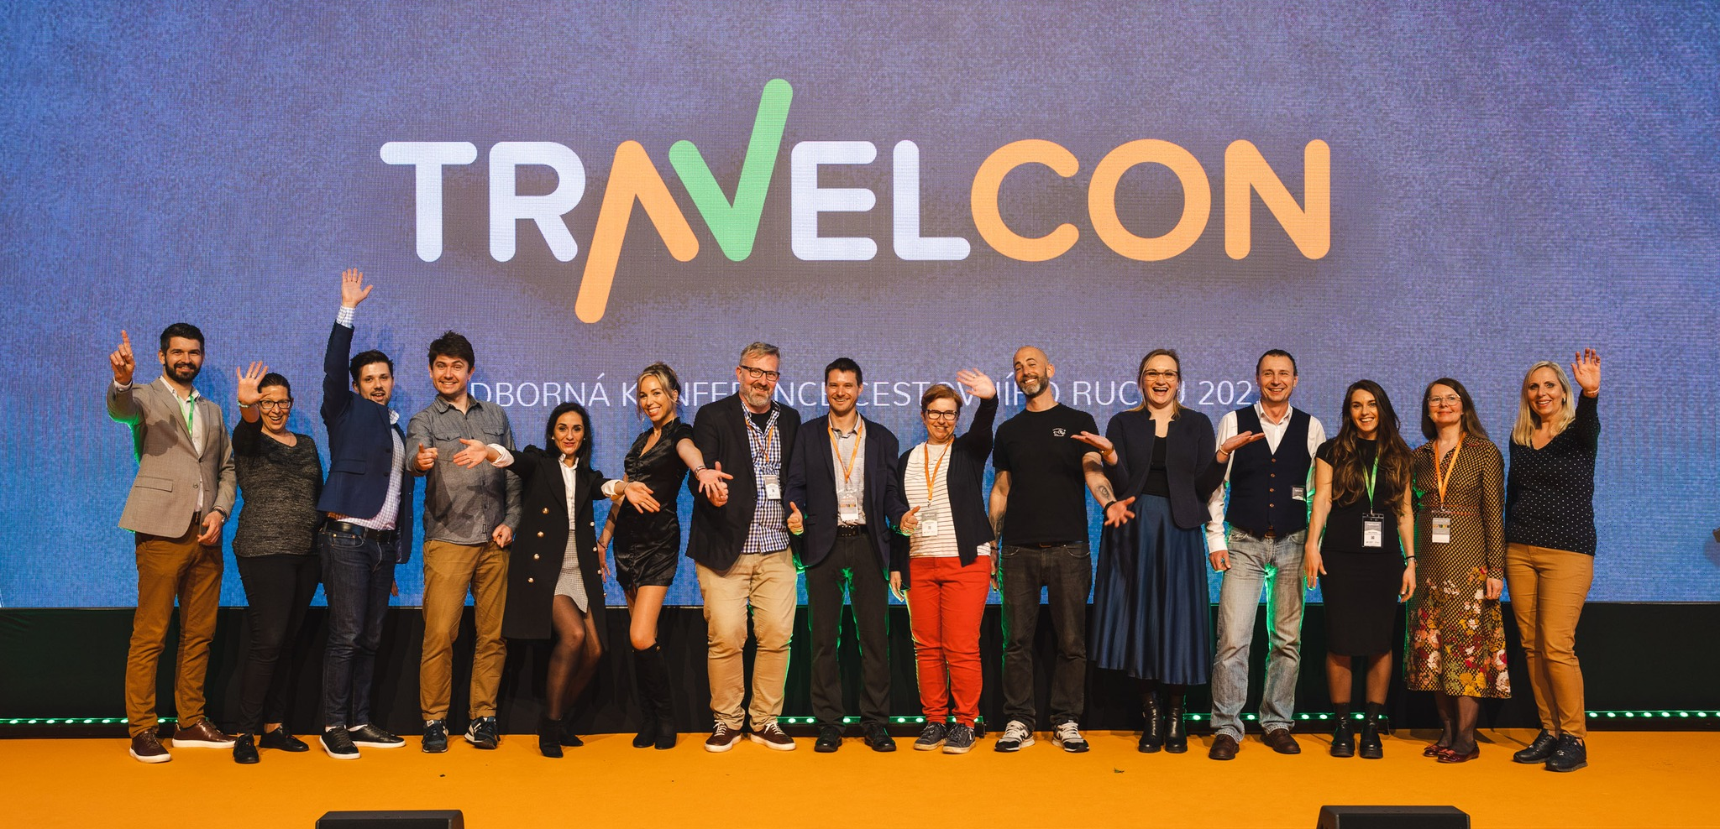
Pracovníci centrály
Zdroj: facebook JCCR

Slide 6
Činnosti na praxích
Úprava formátování produktů na webu
Aktualizace kontaktů
Vytváření TOP na webu
Vkládání nových produktů na web
Konference Travelcon 2023
Příprava podkladů pod marketingovou kampaň
PR článek a nabídka pro firmy
Pomoc s vytvářením vodácké mapy

Slide 7

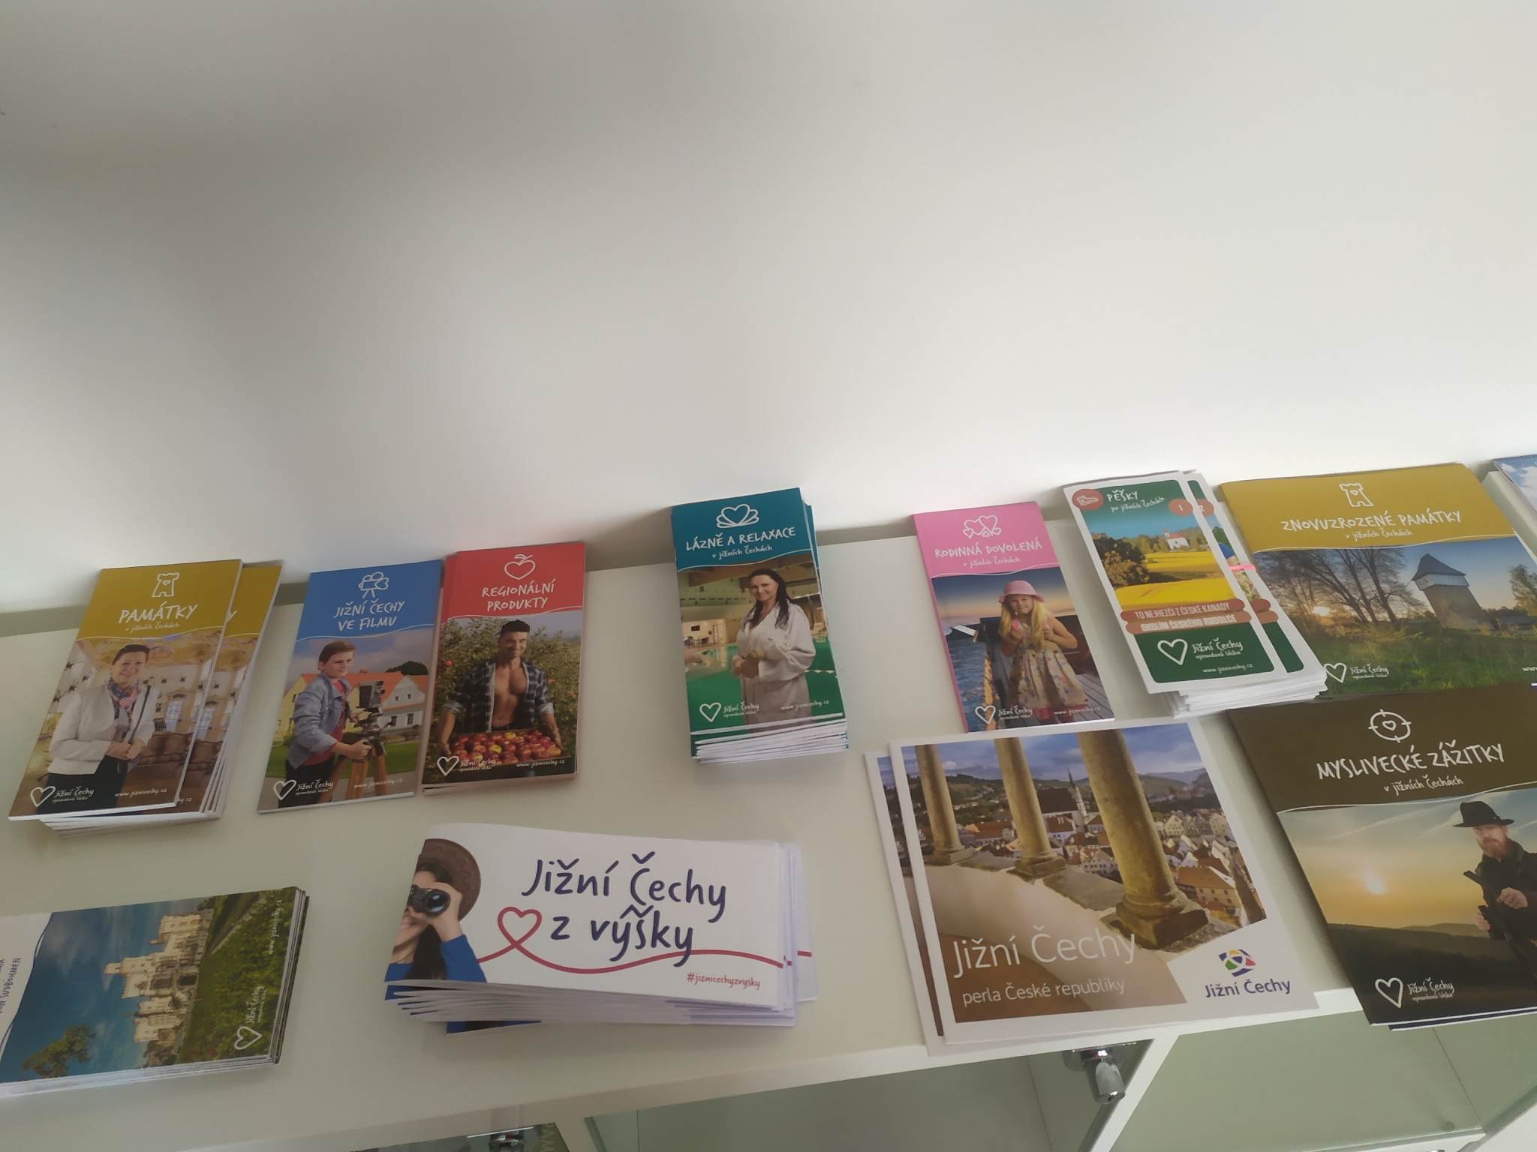
Ukázka brožur

Slide 8
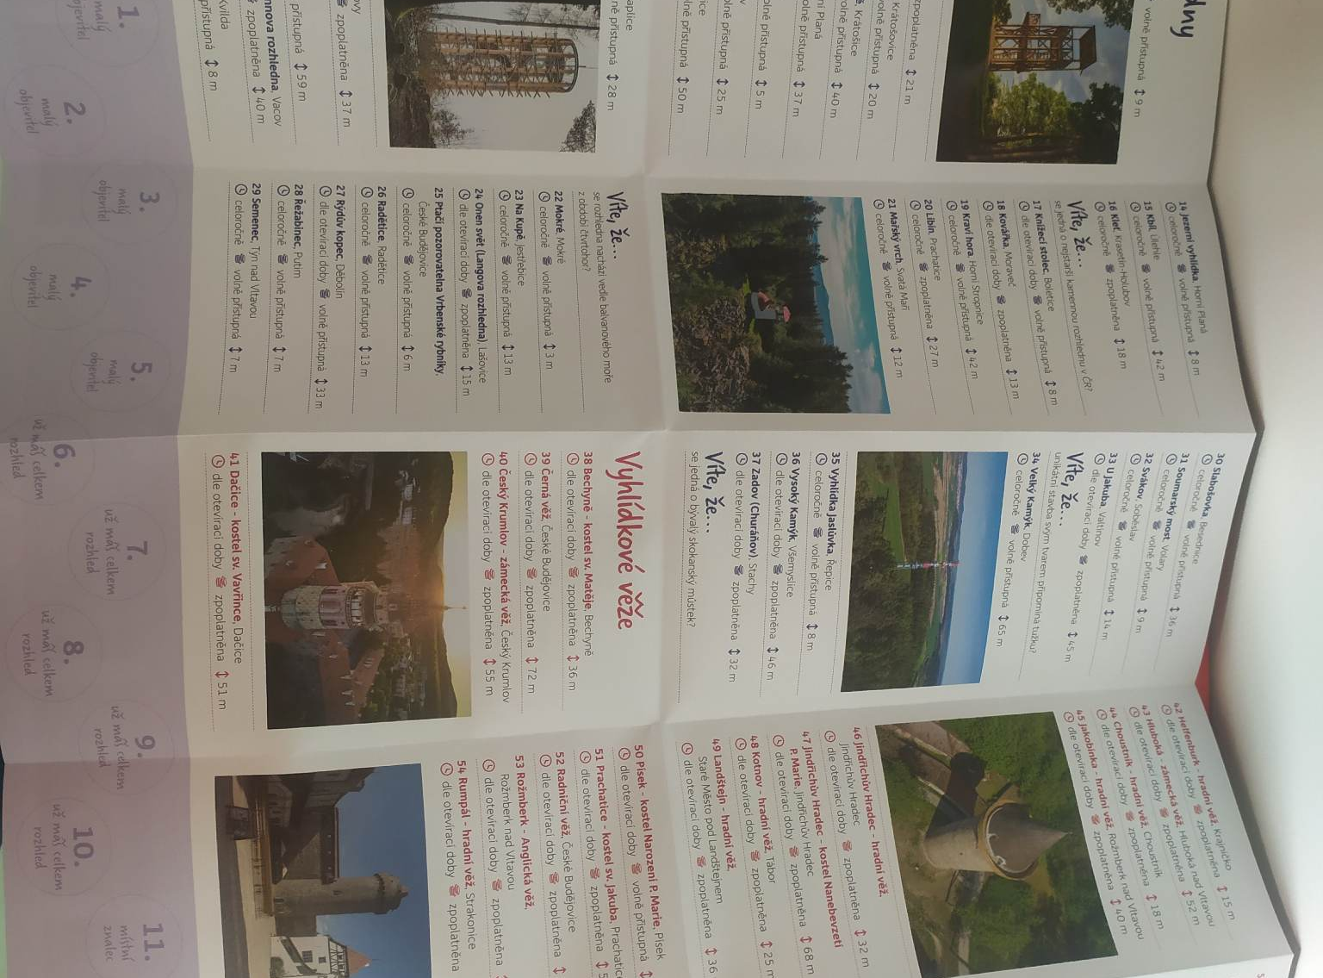
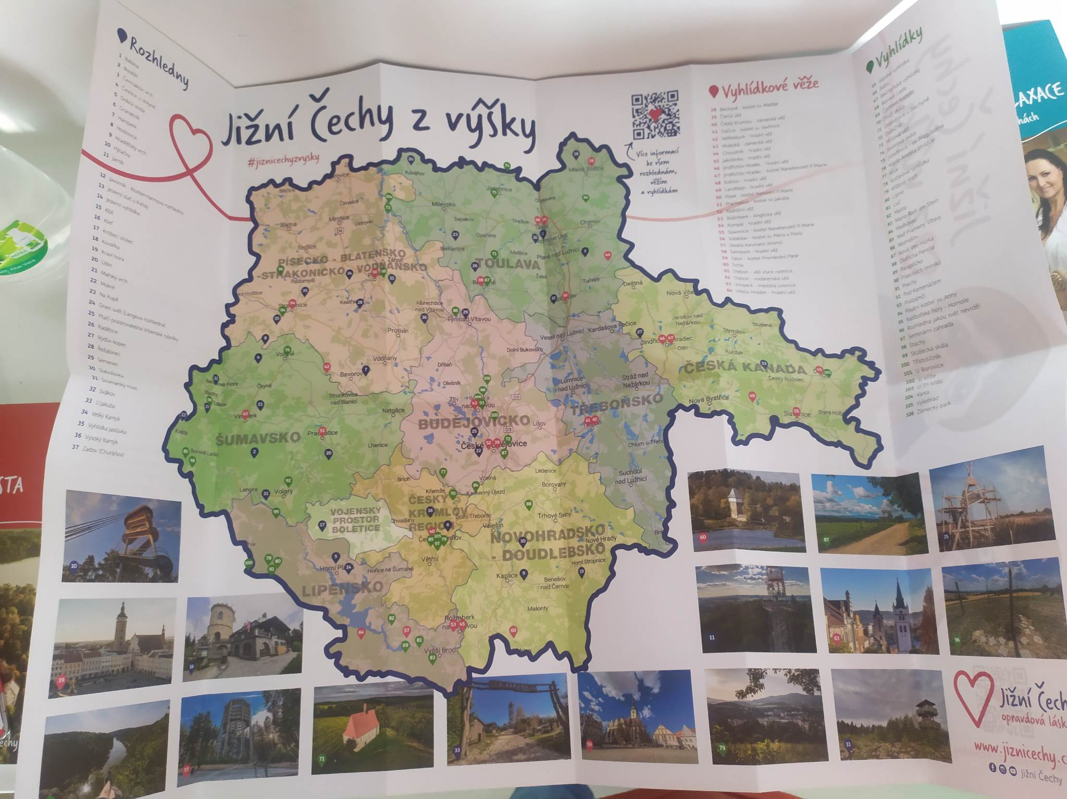
Ukázka mapy

Slide 9

Travelcon 2023
Zdroj: Facebook JCCR

Slide 10
Zhodnocení praxí
Plusy
Mínusy
Praxe v marketingu
Poznání spousty zajímavých lidí a odborníků z praxe
Spousta zajímavostí (např. absence zákona o cestovním ruchu atd.)
Dlouhé > opakování činností
Přístup školy (nedostatek informací pro studenty, organizace apod.)

Slide 11
Děkuji za pozornost

